Slide 1

Снижение документационной нагрузки на педагогических работников (опыт Пензенской области)
Начальник Управления
по надзору и контролю в сфере образования Министерства образования Пензенской области
Ю.М. Чуркина

Slide 2
Региональные задачи по снижению бюрократической нагрузки педагогических работников общеобразовательных организаций
Информирование о нормах законодательства, регулирующих объем документарной нагрузки на учителей
Определение ответственных лиц за организацию работы по направлению запросов в общеобразовательные организации и осуществление контроля за объемом документарной нагрузки.
Внедрение в практику работы структурного подразделения Министерства образования Пензенской области, осуществляющего переданные полномочия Российской Федерации в сфере образования, контрольных (надзорных) и профилактических мероприятий, мер правового, организационного, информационного характера, направленных на соблюдение контролируемыми лицами допустимой документационной нагрузки педагогических работников, в рамках осуществления федерального государственного контроля (надзора) в сфере образования
Доработка региональных информационных систем в сфере образования с учетом принимаемых мер по снижению бюрократической нагрузки на образовательные организации
1
2
3
4

Slide 3
Меры по обеспечению снижения бюрократической нагрузки педагогических работников общеобразовательных организаций в Пензенской области
Задача 1 | Задача 2 | Задача 3 | Задача 4
Подготовка и распространение комментариев о содержании новых НПА | Распорядительный акт Министерства образования Пензенской области об определении ответственных лиц | НПА и инструктивно-методические материалы | Разграничение сферы ответственности по вносимой и используемой информации в системе «Электронная система образования Пензенской области»
Создание «Горячей линии» |  | Сопровождение «Горячей линии» | Доработка модуля «Мониторинг системы образования» в системе «Электронная система образования Пензенской области»
Практико-ориентированные семинары |  | Профилактические визиты
Совещания ОМС, осуществляющих управление в сфере образования, руководителей общеобразовательных организаций |  | Объявление предостережений, организация контроля за их выполнением

Slide 4
Приказ Министерства образования Пензенской области «О возложении ответственности на должностных лиц Министерства образования Пензенской области за исполнением Федерального закона от 29.12.2012 №273-ФЗ «Об образовании в Российской Федерации»
(частей 6.1 и 6.2 статьи 47)
Возложена персональная ответственность за организацию работы по направлению Министерством исходящей корреспонденции (запросов, информационных материалов) в общеобразовательные организации на первого заместителя Министра
Возложена персональная ответственность за обоснованность подготовленной исходящей корреспонденции (запросов, информационных материалов) в общеобразовательные организации на руководителей структурных подразделений Министерства
Возложена персональная ответственность за осуществление государственного контроля (надзора) в сфере образования за соблюдением обязательных требований, установленных ч. 6.1 ст. 47 273-ФЗ на начальника Управления по надзору и контролю в сфере образования

Slide 5
Приказ Министерства образования Пензенской области «О возложении ответственности на должностных лиц Министерства образования Пензенской области за исполнением Федерального закона от 29.12.2012 №273-ФЗ «Об образовании в Российской Федерации»
(частей 6.1 и 6.2 статьи 47)
Общеобразовательным организациям предписано обеспечить подготовку документации педагогическими работниками в строгом соответствии с приказом Минпросвещения России от 21.07.2022 № 582
Органам местного самоуправления, осуществляющим управление в сфере образования, рекомендовано рассмотреть вопрос об установлении персональной ответственности руководителей общеобразовательных организаций за выполнение норм, установленных приказом Минпросвещения России от 21.07.2022 № 582
Возложена персональная ответственность за обеспечение доступа педагогических работников, осуществляющих реализацию основных образовательных программ, к оформлению документов в модуле «Электронная школа» Электронной системы образования Пензенской областив строгом соответствии с приказом Минпросвещения России от 21.07.2022 № 582 на ректора ГАОУ ДПО «Институт регионального развития Пензенской области»

Slide 6
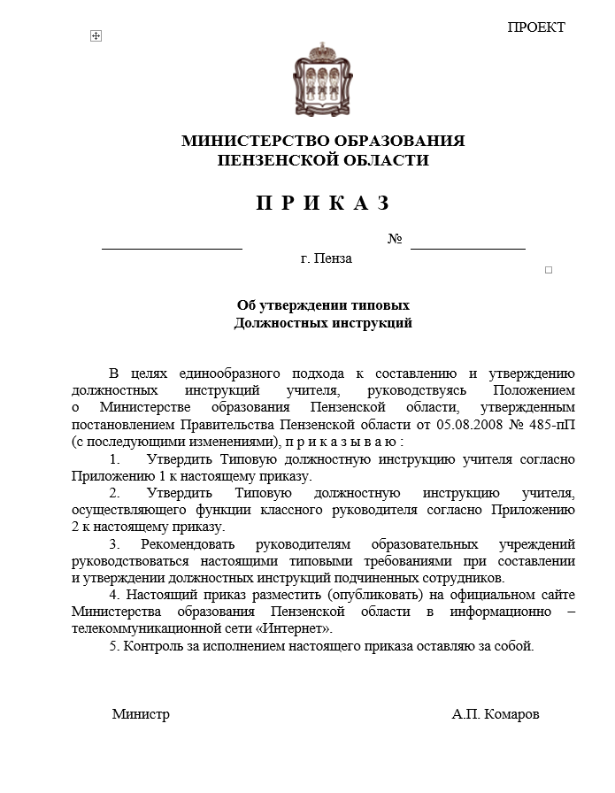
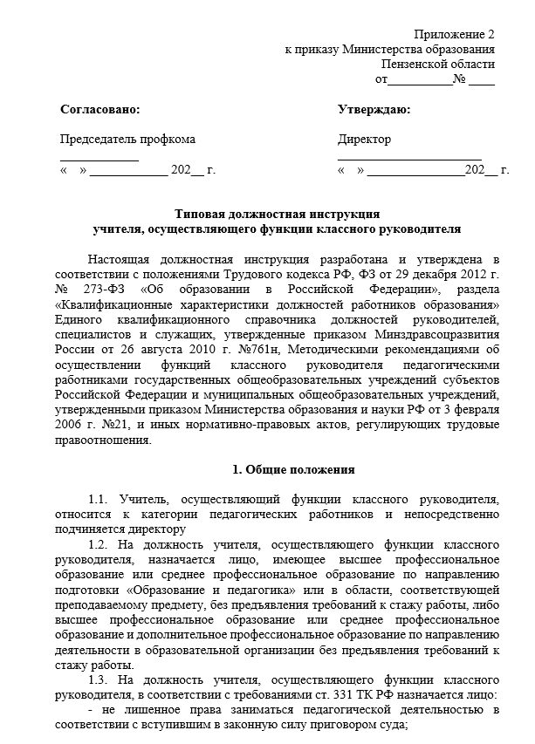
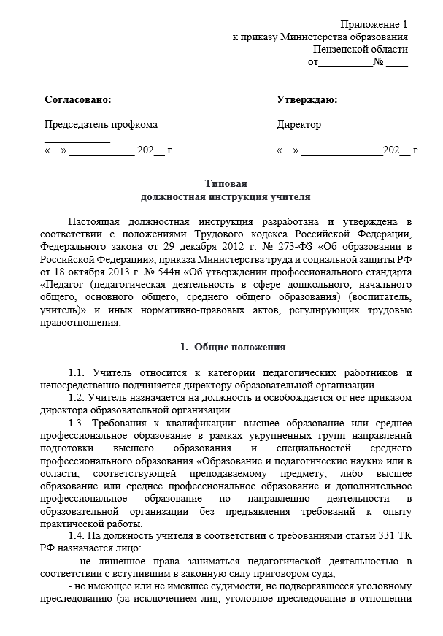
2.34. Подготовка исчерпывающего перечня документации при реализации основных общеобразовательных программ:
- рабочей программы учебного предмета, учебного курса (в том числе урочной деятельности), учебного модуля;
- журнала учета успеваемости;
- журнала внеурочной деятельности (для педагогических работников, осуществляющих внеурочную деятельность).

Slide 9
Наблюдение за соблюдением обязательных требований (Мониторинг безопасности)
Наблюдение
Оценка фактического состояния
Управленческие решения по определению корректирующего воздействия
Прогноз состояния
Оценка прогнозируемого состояния

Slide 10
Аудит мониторингов и запросов в общеобразовательные организации
Министерство образования Пензенской области
Региональные, муниципальные организации и центры
Роспотребнадзор по Пензенской области
Прокуратура Пензенской области
УМВД России по Пензенской области
Военный комиссариат по Пензенской области
МЧС по Пензенской области
Иные органы исполнительной власти Пензенской области
Межведомственная рабочая группа

Slide 11
Приказ Министерства образования Пензенской области «О межведомственной рабочей группе по реализации пилотного проекта, направленного на снижение документарной нагрузки на педагогических работников Пензенской области»
Состав межведомственной рабочей группы:
представители Министерства образования Пензенской области, прокуратуры области,
иных органов исполнительной власти Пензенской области и территориальных подразделений федеральных органов исполнительной власти,
работники ГАОУ ДПО «Институт регионального развития Пензенской области»,
представители общеобразовательных организаций Пензенской области

Slide 12
Проблемы на пути снижения бюрократической нагрузки
Отсутствие внутри- и межведомственной интеграции информационных систем
Отсутствие управленческой логистики
Отсутствие единообразия муниципальных и внутришкольных систем оценки качества образования
Низкий уровень правовой грамотности руководителей образовательных организаций

Slide 13
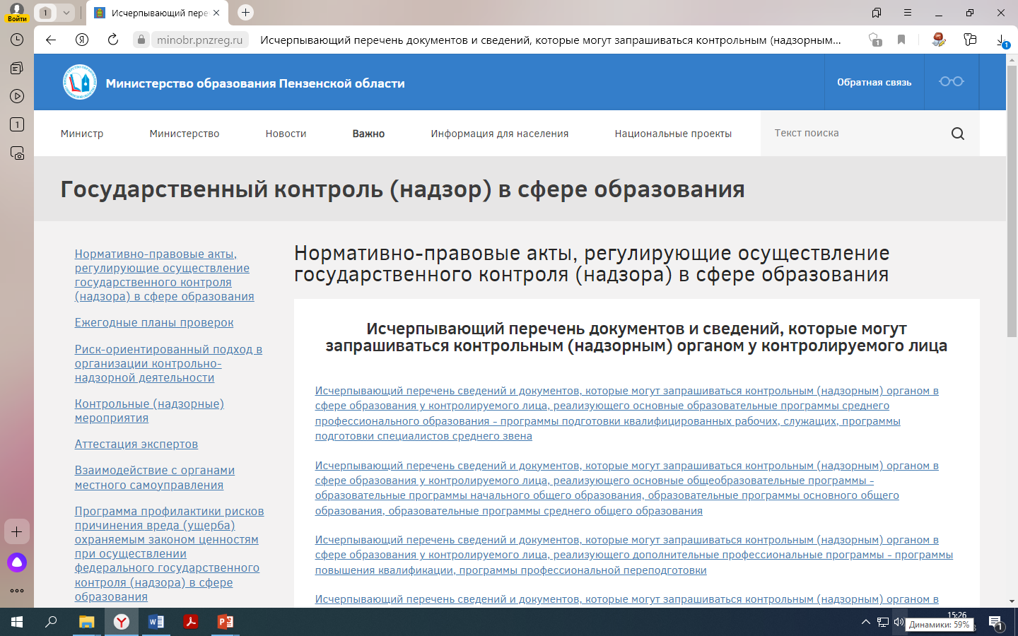

Slide 14
Спасибо за внимание!
Начальник Управления
по надзору и контролю в сфере образования Министерства образования Пензенской области
Ю.М. Чуркина
j.churkina@edu-penza.ru
8 8412 325712

